Slide 1
Master I: Ecosystèmes marins et environnement littoral / Bioressources marines Semestre : II Intitulé UE: Gestion des écosystèmes et biodiversité aquatiques Coefficient : 5 Crédits: 9 Responsable de l’UE: Pr DJEBAR Borhane Matière 1: Gestion des écosystèmes aquatiques Pr. DJEBAR Borhane Matière 2 : Biodiversité aquatique Mr BELBACHA Said Mode d’évaluation : Exposé et examen final.
Université Badji Mokhtar – Annaba
Faculté des Sciences Département des sciences de la mer

Slide 2
Menaces sur la biodiversité Marine et les Ressources halieutiques
Threats to Marine Biodiversity and Fisheries Resources
Increase in human population and consumption
Agriculture Industries Urbanisation Pêches Commerce international
La destruction et fragmentation des habitats
Les introductions d’espèces
Habitat destruction
and fragmentation
Species introductions
Changement
climatique
La surexploitation
La pollution
et l’eutrophisation
Pollution and eutrophication
Overexploitation
Extinction d’espèces et de populations
Erosion de la diversité génétique et du potentiel d’évolution
Perte de la valeur des écosystèmes pour les sociétés humaines
Extinction of species and populations
Erosion of genetic diversity and evolutionary potential
Loss of ecosystem value for human societies

Slide 3
Menaces sur la biodiversité et les ressources marines
Threats to biodiversity and marine resources
Pour la biodiversité, les 3 grandes causes de perturbation des écosystèmes agissent en synergie (en même temps):
LA RÉDUCTION ET LA DÉGRADATION DE LEURS HABITATS favorisent la surexploitation d'espèces prélevées en réduisant leurs effectifs et leurs défenses.
2. LA DÉGRADATION DES ÉCOSYSTÈMES Réduit leur résistance aux invasions d’espèces Exotiques
3.LA FRAGMENTATION DES HABITATS, qui accompagne généralement leur réduction, diminue la capacité des populations à s’adapter aux changements climatiques régionaux en entravant leurs déplacements vers d’autres sites au climat plus favorable.
Ces multiples interactions devront être prises
en compte dans les politiques d’aménagement
des territoires et de conservation avenir.

Slide 4
Vulnérabilité des écosystèmes marins à l'impact des activités humaines
Vulnerability of marine ecosystems to the impact of human activities
41% de la surface mondiale des océans est très fortement affectée par les activités humaines. La majorité des côtes européennes et notamment de la mer du Nord sont extrêmement impactées par les activités humaines. Halpern et al., Science 2008
Une multitude de pressions sur le milieu marin et sur la biodiversité
Annaba

Slide 5
Partie 1
1. Les flux maritimes
2. Dégradation et fragmentation des habitats
Partie 2
3. L’herbier de Posidonie
4. La pollution nucléaire
5. La pollution marine et impacts
6. Contaminants émergents
7. La Bioaccumulation
8. Pollution par les hydrocarbures
Partie 3
9. L’eutrophisation
10. Pollution par les munitions et par les grands cargos
11. Pollution par les macro déchets
12. La pollution par les plastiques
13. Pollution Biologique
Partie 4
14. Impacts de la surpêche
Maritime flows
Habitat degradation & fragmentation
The Posidonia Herbarium
Nuclear pollution
Marine pollution and impacts
Emerging contaminants
Bioaccumulation
Oil pollution
Eutrophication
Munitions
Macro wastes
Plasctics
Biological pollution
Overfishing

Slide 6
1
Les flux maritimes
Maritime flows
En mer du Nord North Sea
En Méditerranée Mediterranean sea

Slide 7
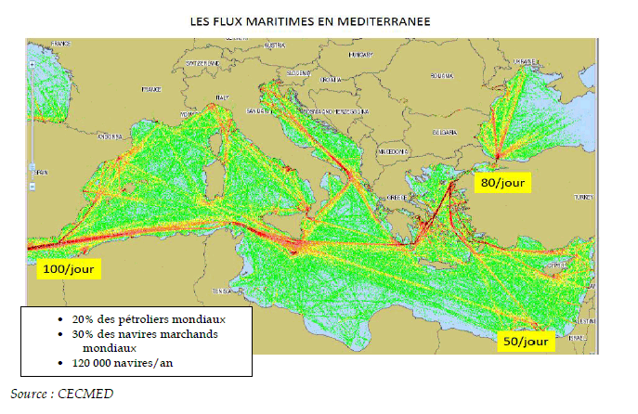
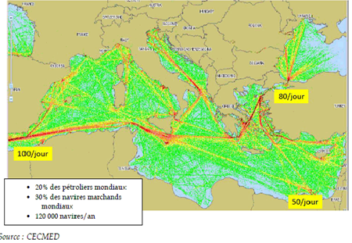
Les flux maritimes
En mer du Nord North Sea En Méditerranée Mediterranean sea
Zone de concentration du trafic maritime
Câbles sous-marins
Projet d’extraction de granulats marins
Principaux gisements halieutiques
Stations de dessalement
La Méditerranée est l'une des mers les plus fréquentées du globe. Le trafic maritime est le 2ème du monde après la Manche.
Une exploitation intensive de l’espace maritime Capacités de charges ???

Slide 8
2
Dégradation et fragmentation des habitats
Impact of habitat degradation and fragmentation
Destruction des habitats et biodiversité marine.
Aménagements gagnés sur la mer par endigage.
Importantes îles artificielles du monde.
Dragage des ports: technique et devenir.
Ecosystèmes littoraux et aménagements sur le linéaire côtier.
Aménagements: des estuaires et des mangroves.

Slide 9
1. Destruction des habitats et biodiversité marine.

Slide 10
Dégradation et fragmentation des habitats
L’évaluation des effets négatifs des constructions sur la mer sur les écosystèmes marins est souvent perçue comme une démarche hostile au développement.
Peu d’études traitent de ce thème conflictuel et sensible, peu d’engagements financiers et humains sont consacrés à ce sujet.
La prise en compte des impacts causés par les aménagements gagnés sur la mer est négligée.
Autres 2%
Exploitation 27%
Destruction
d’habitats 43%
Introduction d’espèces
28%

Slide 11
Dégradation et fragmentation des habitats
La destruction des habitats est considérée comme la 1ère cause d’appauvrissement de la biodiversité marine 43% des causes
Habitats définitivement détruits
Contrairement à toutes les autres atteintes au milieu marin les destructions par recouvrement ou par enclavement sont définitives. Autant les collectivités peuvent réduire les polluants à la source (stations d’épurations, limitation des rejets toxiques…) autant il est utopique d’envisager la destruction d’un ouvrage portuaire pour recréer l’habitat sous-marin détruit.
LES AMÉNAGEMENTS DÉTRUISENT IRRÉVERSIBLEMENT LES SURFACES GAGNÉES SUR LA MER.

Slide 12
2. Aménagements gagnés sur la mer par endigage.

Slide 13
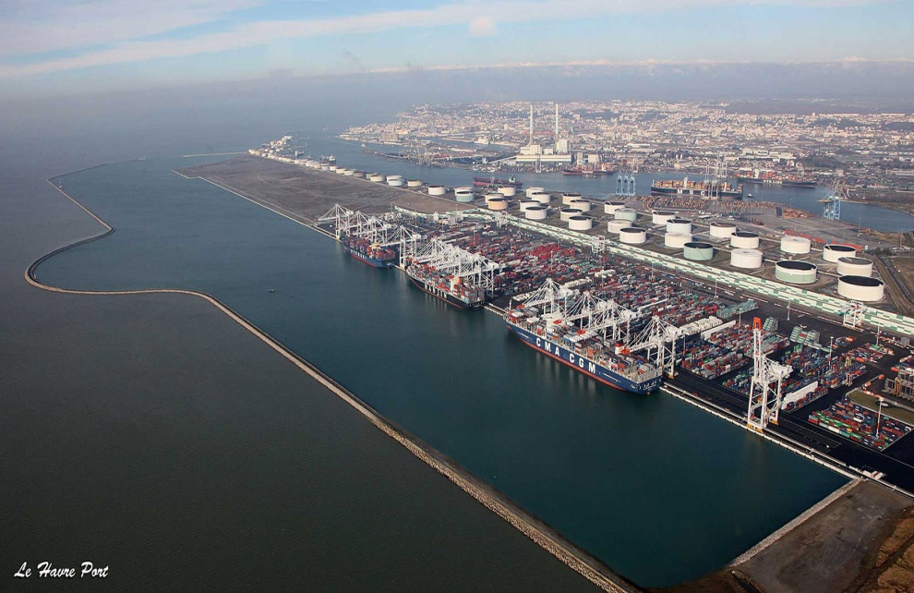
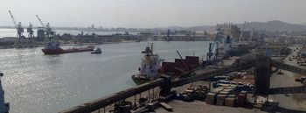
Dégradation et fragmentation des habitats
Impact sur les écosystèmes et la biodiversité
La destruction, la RÉDUCTION ET LA FRAGMENTATION DES HABITATS sont des sources d’érosion de la biodiversité parce qu’ils suppriment des habitats et limitent les mouvements des populations et leurs échanges génétiques.
Chaque aménagement gagné sur la mer détruit un habitat sous-marin par recouvrement ou endigage. Ces DESTRUCTIONS SONT IRRÉVERSIBLES.
Port du Havre
Port d’Annaba
Port du Havre Port d’Annaba

Slide 14
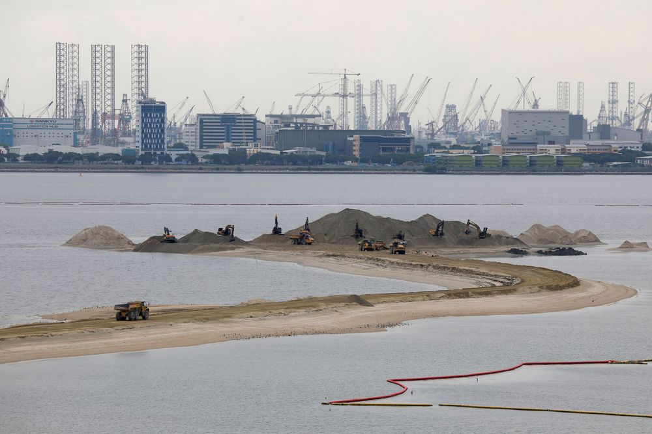
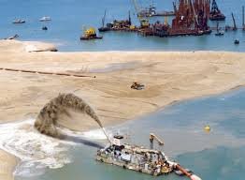
Dégradation et fragmentation des habitats
Iles artificielles à Dubaï:
la folie des grandeur
Alors que 15 milliards de t de sable sont utilisées / an sur la planète, les Emirats d'Arabes Unis ont toujours la folie des grandeurs. Le pays veut devenir une destination touristique mondiale.
Dubaï avec ses 3840 km² n'a qu'une courte façade littorale. C'est pourquoi, depuis 2001, le petit Emirat s'est lancé dans un pharaonique projet touristique pour augmenter la superficie de ses côtes, en construisant les plus importantes îles artificielles du monde, les Palms Islands.

Slide 15
3. Importantes îles artificielles du monde.

Slide 16
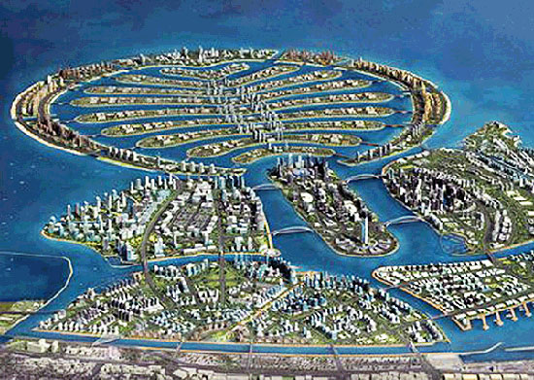
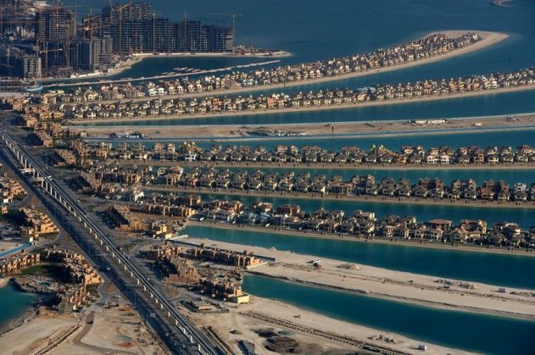
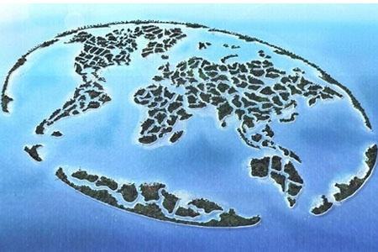
Dégradation et fragmentation des habitats
Les ouvrages gagnés sur la mer détruisent les habitats sous-marins
Works gained from the sea destroy underwater habitats
Dubaï iles artificielles
Port Argeles: Surface gagnée 13.35 ha.

Slide 17
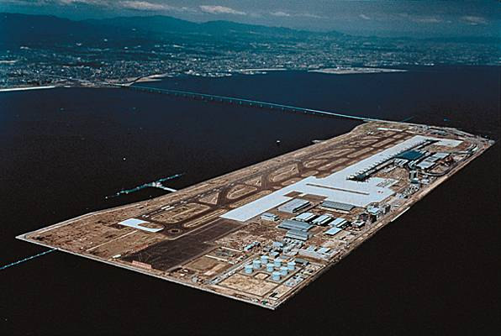
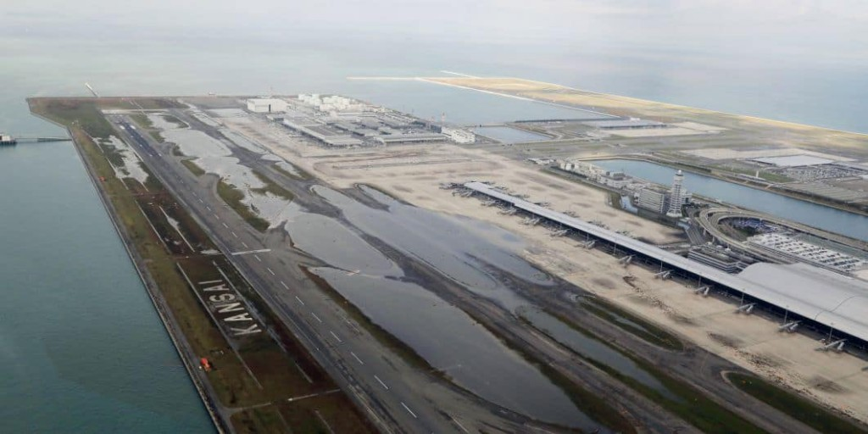
Dégradation et fragmentation des habitats
L’aéroport international du Kansai est un aéroport international construit sur une ile artificielle dans la baie d’Osaka au sud de la ville d’Osaka au Japon. Il est en service depuis 1994.
Kansai International Airport is an international airport built on an artificial island in Osaka Bay south of the city of Osaka in Japan. It has been in service since 1994.

Slide 18
4. Dragage des ports: technique et devenir.

Slide 19
Dégradation et fragmentation des habitats
Problématique
Les infrastructures portuaires sont configurées de façon à protéger des aléas climatiques les navires en édifiant des bassins où les conditions hydrodynamiques sont largement atténuées par rapport à celles
du milieu extérieur.
Cette nécessité crée cependant des conditions propices pour freiner le transit particulaire présent dans les eaux côtières et aboutir à la sédimentation des matières en suspension.
En outre, les bassins portuaires subissent aussi une sédimentation d’origine terrestre via les cours d’eau dont ils sont le récéptacle. Dragage pour la navigation – entretien des ports
- Élargir et approfondir les canaux d’accès
- Maintenir une profondeur d’eau des bassins
Le dragage constitue une nécessité vitale pour l'exploitation des ports
Problematic The port infrastructures are configured in such a way as to protect ships from climatic hazards by building basins where the hydrodynamic conditions are largely attenuated compared to those from the outside environment.

Slide 20
Dégradation et fragmentation des habitats
Dans les grands estuaires, la présence de grands ports de commerce s’associe à un important trafic fluvial et à des activités de dragage pour la maintenance des chenaux de navigation. Ces aménagements portuaires induisent de lourdes contraintes sur le fonctionnement biologique de l’estuaire et sont responsables de la disparition de grandes surfaces de zones intertidales.
Dragage pour la navigation – entretien des ports
Élargir et approfondir les canaux d’accès
Maintenir une profondeur d’eau des bassins
Port du Havre embouchure de l'estuaire de la Seine.

Slide 21
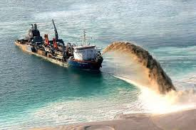
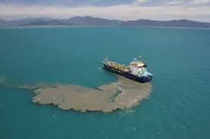
Dégradation et fragmentation des habitats
Dredging problem
Problématique des dragages
Devenir des boues de dragage selon les risques qu’ils présentent pour l’environnement
Becoming dredging sludge: According to the risks it presents for the environment
LA MAJORITE
Rejetés en mer par surverse au moment du dragage déposés à terre en vue d’un stockage ou d’un traitement
immergés dans des zones autorisées

Slide 22
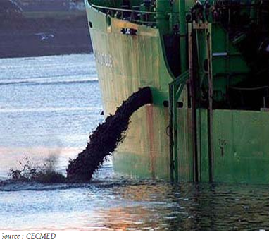
Dégradation et fragmentation des habitats
Problématique des dragages
Les boues de dragage et les risques qu’ils présentent pour l’environnement
immergés dans des zones autorisées
Dredging problem Dredging sludge and the risks it poses for the environment
submerged in authorized areas.

Slide 23
Dégradation et fragmentation des habitats
Extraction des granulats marins
On appelle «granulats» des matériaux qui se présentent sous forme de grains dont la taille est comprise entre 0 et 125 mm.
Les granulats marins comprennent les granulats siliceux (graviers et sables)
et les substances calcaires (maërl et sable coquilliers).
Les granulats sont utilisés essentiellement dans le BTP.
Marine aggregates extraction We call "aggregates" materials which are in the form of grains whose size is between 0 and 125 mm. Marine aggregates include siliceous aggregates (gravel and sand) and limestone substances (maërl and shell sand). Aggregates are mainly used in construction.

Slide 24
Dégradation et fragmentation des habitats
Techniques d'extraction
Les granulats marins sont extraits par une méthode à poste fixe (drague ancrée, plate-forme), ou par des dragues avec des systèmes d'aspiration en marche.
Principale technique d'extraction: drague aspiratrice à élinde
Marine aggregates are extracted by a fixed station method (anchored dredge, platform), or by dredgers with suction systems in operation.
Main extraction technique: suction dredge.

Slide 25
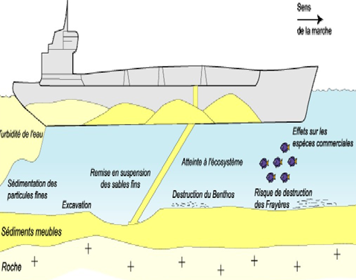
Dégradation et fragmentation des habitats
The extraction is carried out by hydraulic pumping, thanks to a trailing elind similar to a vacuum cleaner hose connected to a pump and equipped with a "elinde nozzle" equivalent to the brush of this vacuum cleaner.
L'extraction est réalisée par pompage hydraulique, grâce à une élinde traînante similaire à un tuyau d'aspirateur relié à une pompe et équipé d'un "bec d'élinde" équivalent à la brosse de cet aspirateur. Le dragage est réalisé alors que le navire avance à faible vitesse (2 - 4 km/h). Le passage de la tête d’élinde forme sur le fond un sillon régulier d’environ 2 m de large et de quelques dizaines de cm de profondeur. L'exploitation du fond de la mer, quelque soit son objectif et les précautions prises, entraîne des modifications temporaires ou permanentes du milieu.

Slide 26
5. Ecosystèmes littoraux et aménagements sur le linéaire côtier

Slide 27
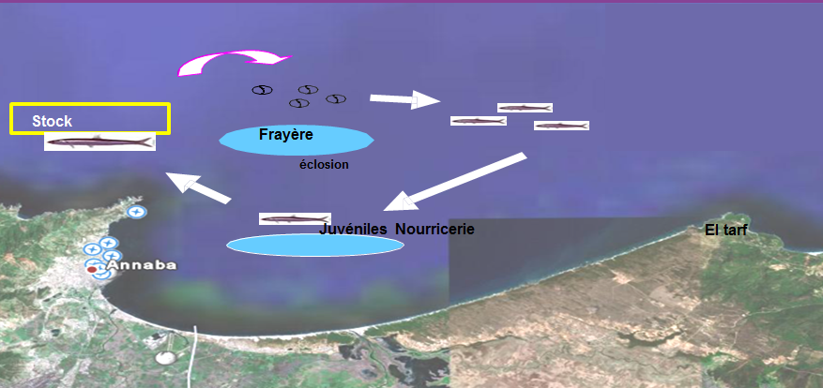
Dégradation et fragmentation des habitats
Ecosystèmes côtiers = riches en biodiversité = Habitats halieutiques essentiels
Sur cette oasis linéaire de vie marine que les aménagements littoraux sont construits
Habitats essentiels pour le bon déroulement du cycle vie de nombreuses espèces marines (frayères, nourriceries, voies de migrations)

Slide 28
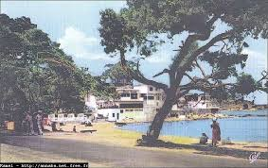
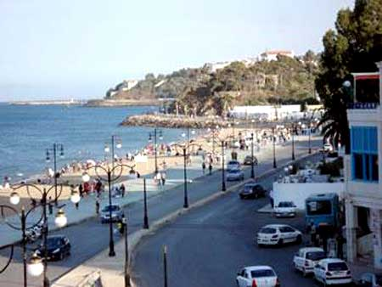
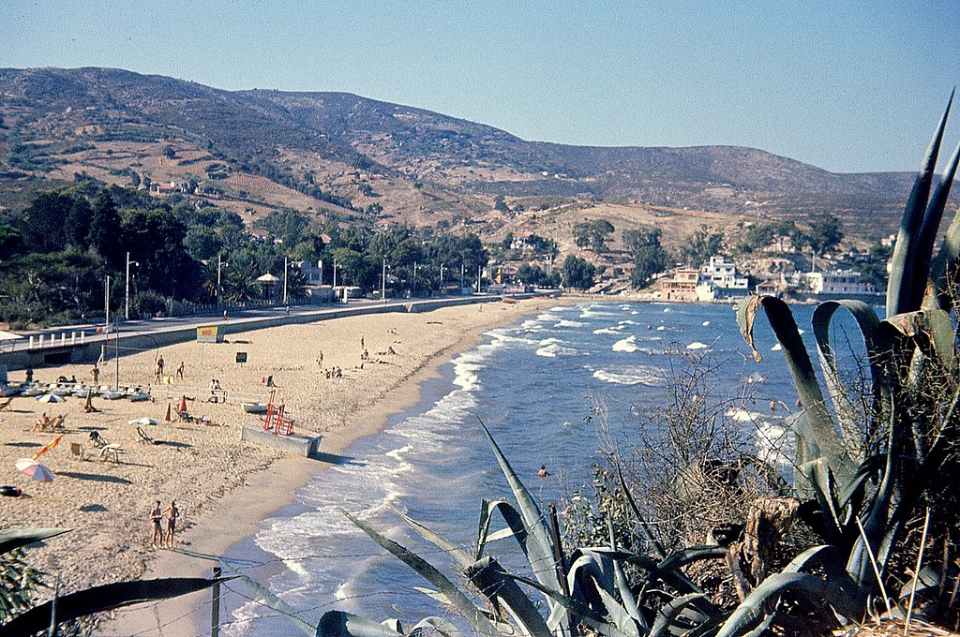
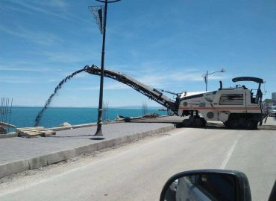
Dégradation et fragmentation des habitats
Ouvrages gagnés sur la mer à Annaba
Works won over the sea in Annaba

Slide 29
6. Aménagements sur les estuaires

Slide 30
Dégradation et fragmentation des habitats
Cas de l’aménagement de l’estuaire de la Seine:
Evolution de l’abondance de la sole
~1850
~1910
- 33%
- 42%
~1980
2003
Case of the Seine estuary development:
Evolution of the abundance of sole

Slide 31
Dégradation et fragmentation des habitats
CAS DE L’AMÉNAGEMENT DE L’ESTUAIRE DE LA SEINE:
L’endiguement des marais, ou poldérisation entraîne une importante perte d’habitats essentiels notamment des vasières intertidales.
75% des vasières estuariennes de la Seine ont disparu en 150 ans. En ce qui concerne les vasières de la Loire, représentant 64%.
De la même manière, 85% de la côte belge est endiguée.
The containment of marshes, or reclamation, results in a significant loss of essential habitats, notably intertidal mud flats. 75% of the estuarine mudflats of the Seine have disappeared in 150 years. Regarding the mud flats of the Loire, representing 64%. In the same way, 85% of the Belgian coast is dammed.

Slide 32
7. Aménagements des mangroves

Slide 33
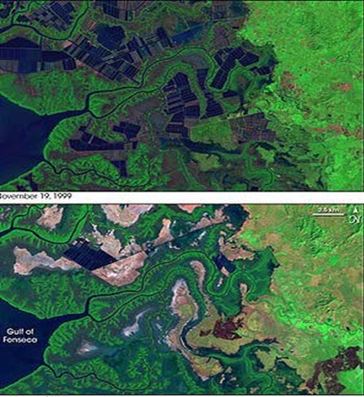
Dégradation et fragmentation des habitats
Cas des aménagements: exemple l’aquaculture. Essentiellement du fait de la crevetticulture, il est considéré que 50% des mangroves mondiales ont disparu et que 50% de la surface restante est dégradée. En Asie, environ 400000 hectares de mangroves ont été transformés et détruit pour l’élevage de la crevette.
1999
1987
Development case: ex. aquaculture. Mainly due to shrimp farming, it is considered that 50% of the world's mangroves have disappeared and that 50% of the remaining area is degraded. In Asia, for that around 400,000 hectares of mangroves have been processed and destroyed

Slide 34
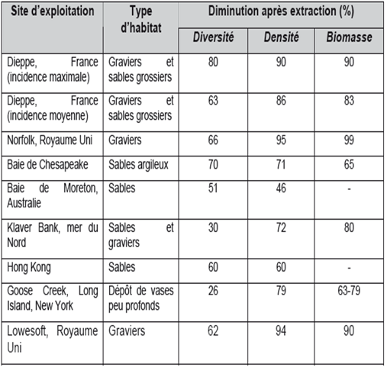
Potential environmental impacts
Potential environmental impacts
Potential environmental impacts
Potential environmental impacts
Dégradation et fragmentation des habitats
Potential environmental impacts
Impacts environnementaux potentiels
Destruction de la faune et de la flore benthique: les organismes contenus dans le benthos (organismes vivant à la surface et dans le sédiment) sont en général détruits lors de l'extraction.
Baisse significative: du nombre d’espèces de la densité des populations, de la biomasse.
Destruction of benthic flora and fauna: the organisms contained in the benthos (living on the surface and in the sediment) are generally destroyed during extraction.
Significant decrease: in the number of species population density, biomass

